Slide 1
DarkSide, DRD2 e neutrini
Walter on behalf del gruppo DarkSide

Slide 2
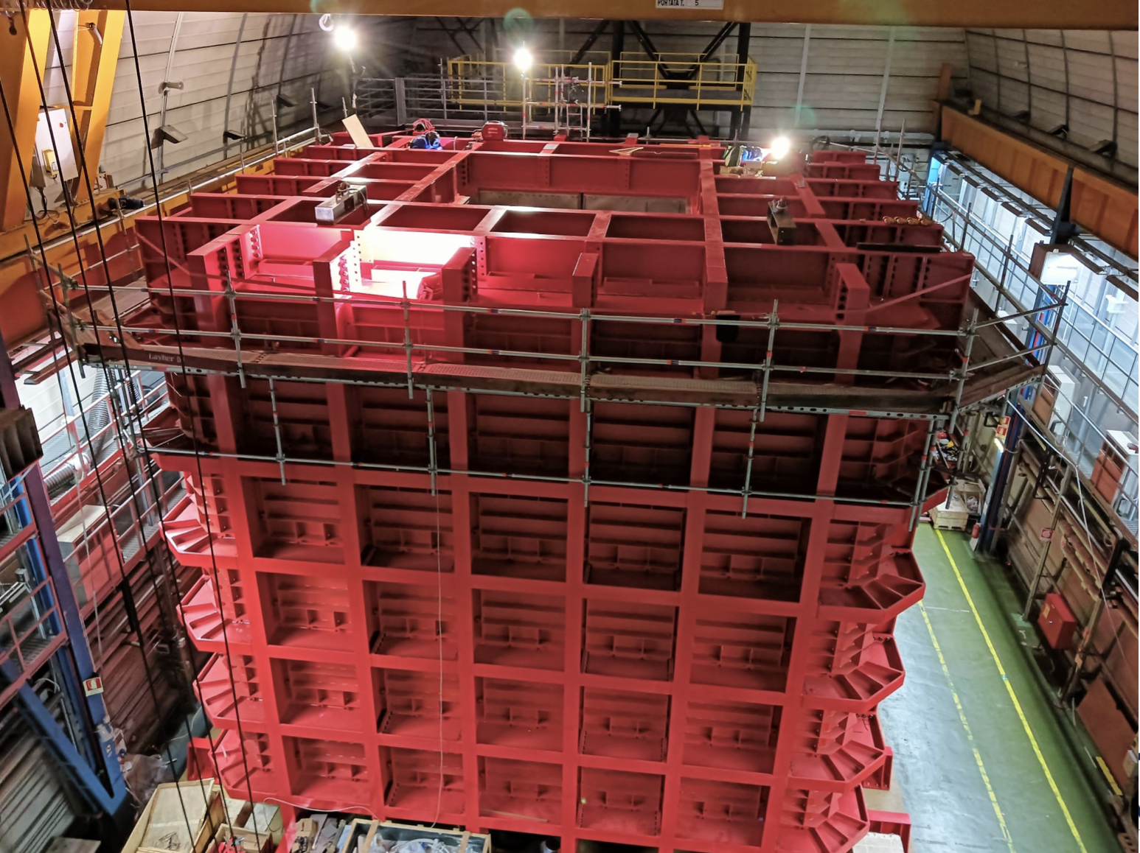
Ultime novita’ non Cagliari
Criostato completato a LNGS (ruolo Federico co-chair installation planning)
TPC ancora da costruire: sara’ in acrilico puro, niente Gd
SiPM prodotti e a buon punto della fase di test e assemblaggio a NOA

Slide 3
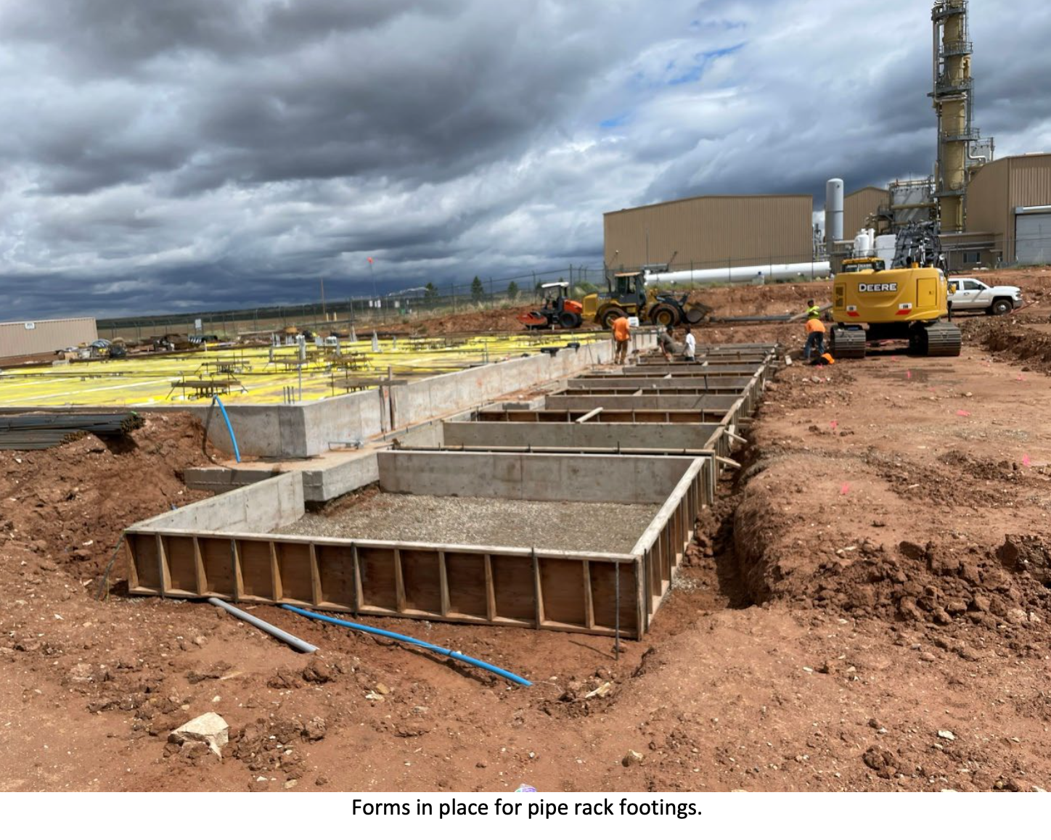
Ultime novita’ Cagliari (i)
Urania (Federico ed io) in fase di costruzione il sito; basamento edifici fatto ora si deve istallare; inizio 2025 in funzione

Slide 4
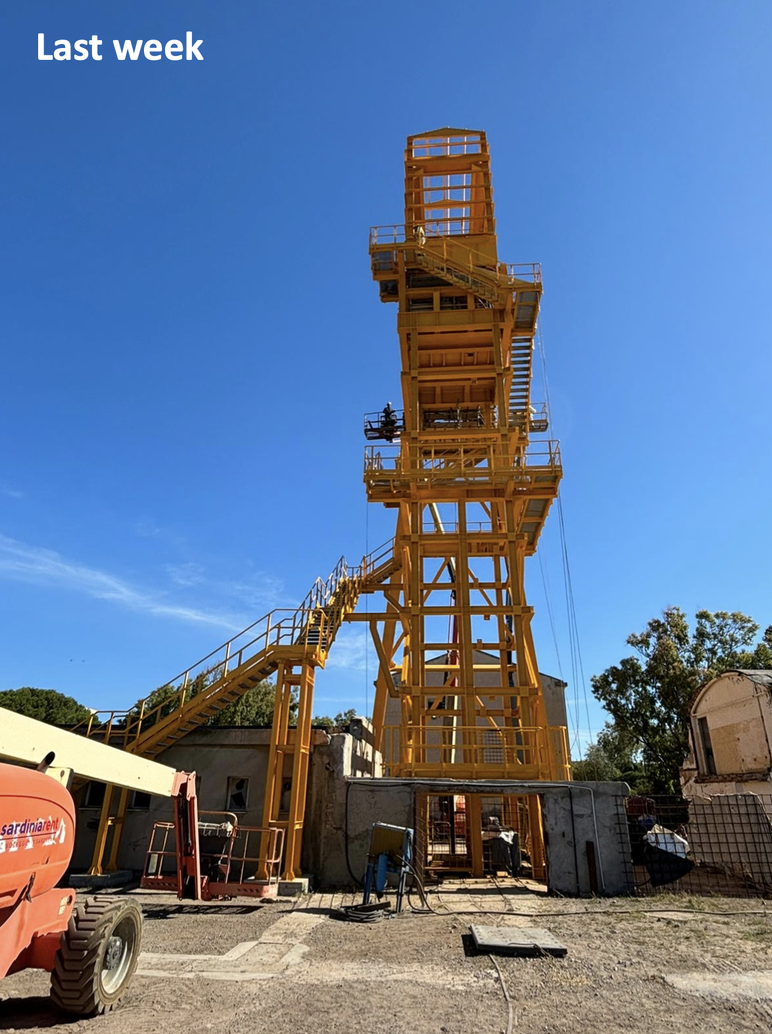
Ultime novita’ Cagliari (ii)
Aria (Federico, io, Valentina, Marco, Mauro, Riccardo, Arianna):
  terminato il rifacimento del castelletto di estrazione. A settembre dovremmo ricominciare a istallare palchetti. A meta’ 2025 si dovrebbe iniziare a istallare la colonna.
  progettazione sistema di campionamento terminata, ora siamo in fase di review interna di Darkside
  abbiamo un ruolo L3 in LEGEND-1000 e siamo formalmente membri della collaborazione (a FTE 0)

Slide 5
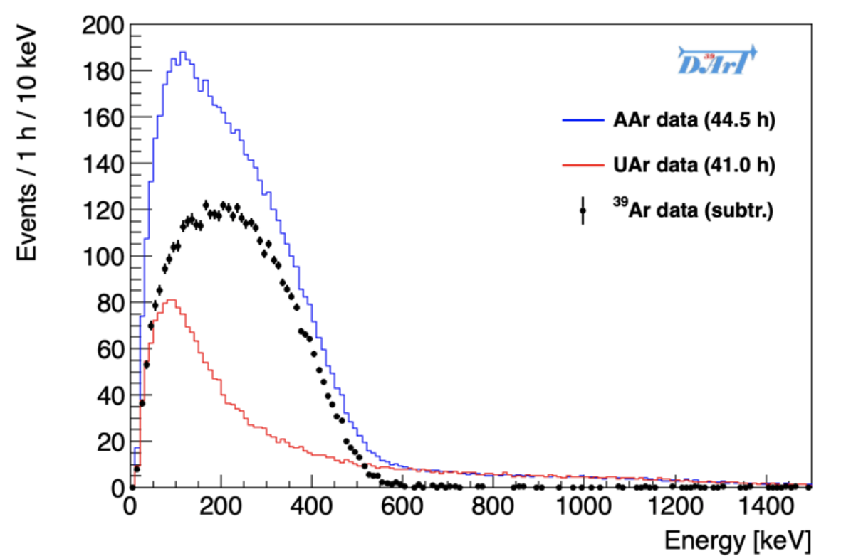
Ultime novita’ Cagliari (iii)
DART (il Sistema di test della radioattività’ a Canfranc, io, Devidutta, Riccardo):
  effettuata presa dati con successo confrontando argon atmosferico e underground di DS50 in un criostato di test con DART1
  PMT nuovi in ArDM testati e funzionanti
  Stiamo assemblando il DART2 finale con 8 SiPM
  Entro fine anno tutto montato e pronto

Slide 6
Ultime novita’ Cagliari
Studi di sensibilita’ di DarkSide:
  nuovo articolo DarkSide-20k a basse masse sara’ presentato questa settimana a IDM2024
    di gran lunga miglior sensibilta’ al mondo per 1GeV<m<6GeV
  contributo Nicola e Mattia spettri di neutrini

Slide 7
Ruoli
Francesca EB chair
Matteo SB
Federico TC Aria e co-cooridnatore argon underground, project control office di DarkSide-20k
Walter PL Aria e co-cooridnatore argon underground e PL DArt

Slide 8
DRD2
attivita’ di R&D su rivelatori liquidi
esperimento CERN
a Cagliari studi di purificazione di argon
WB CB chair
Matteo RL
in Corso di strutturazione

Slide 9

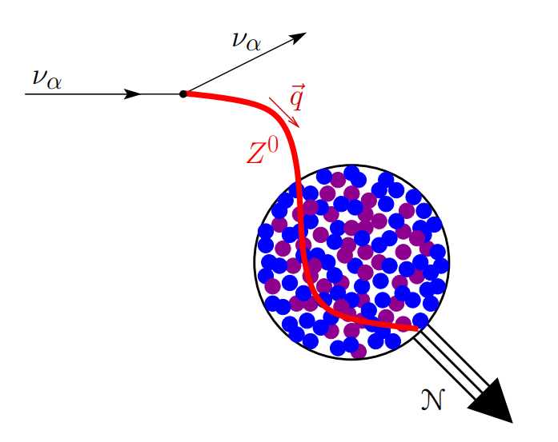

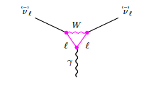

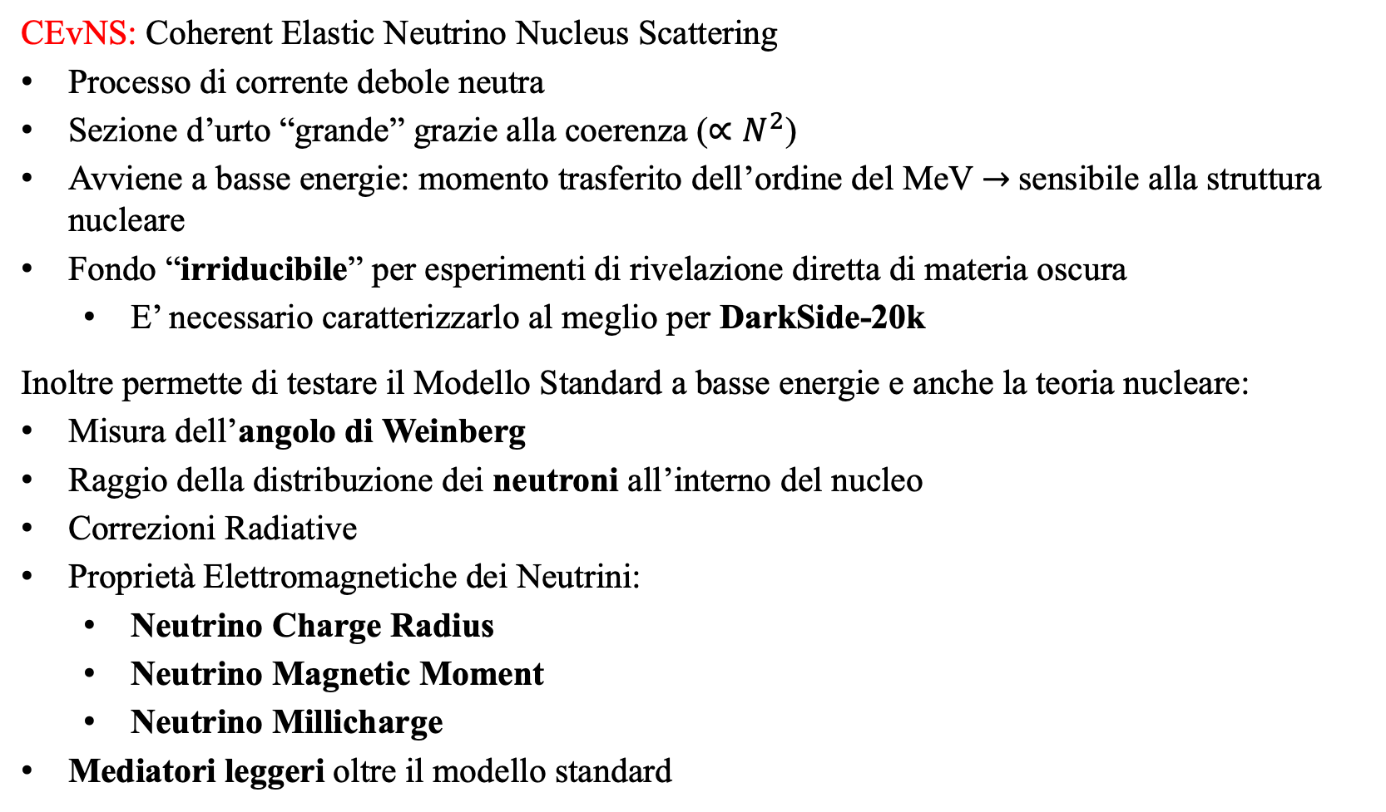
eutrino Phenomenology: CEvNS
M. Cadeddu
M. Atzori Corona
THE GROUP
F. Dordei
N. Cargioli
CEvNS: Coherent Elastic Neutrino Nucleus Scattering
Processo di corrente debole neutra
Sezione d’urto “grande” grazie alla coerenza ($∝N^{2}$)
Avviene a basse energie: momento trasferito dell’ordine del MeV $→$sensibile alla struttura nucleare
Fondo “irriducibile” per esperimenti di rivelazione diretta di materia oscura
  E’ necessario caratterizzarlo al meglio per DarkSide-20k
Inoltre permette di testare il Modello Standard a basse energie e anche la teoria nucleare:
Misura dell’angolo di Weinberg
Raggio della distribuzione dei neutroni all’interno del nucleo
Correzioni Radiative
Proprietà Elettromagnetiche dei Neutrini:
  Neutrino Charge Radius
  Neutrino Magnetic Moment
  Neutrino Millicharge
Mediatori leggeri oltre il modello standard

Slide 10
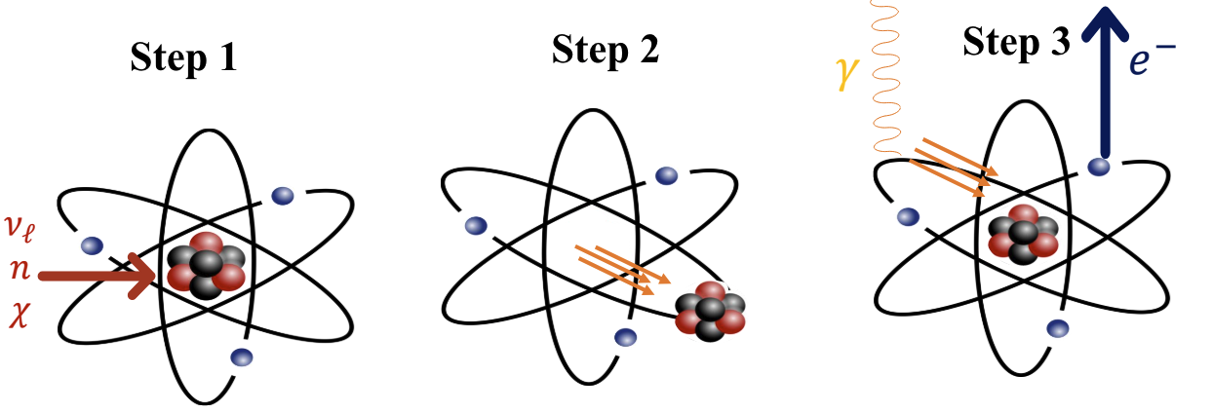
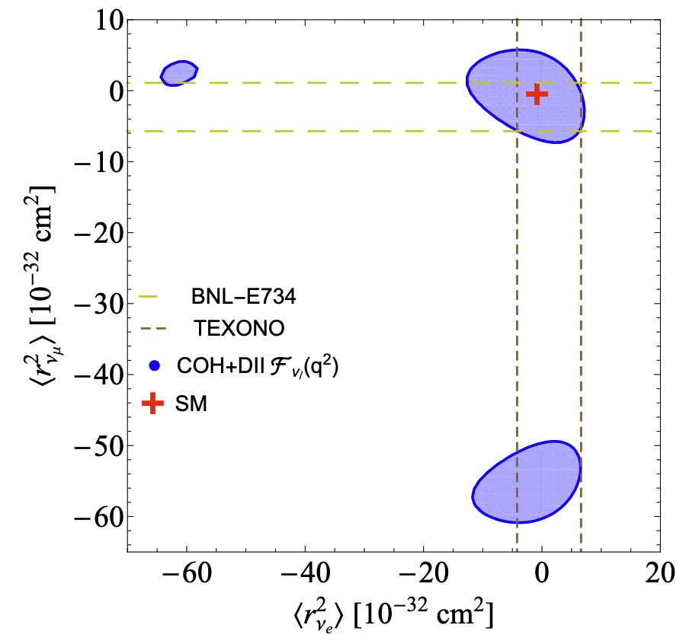
eutrino Phenomenology: Papers
Migdal Effect
“A view of coherent elastic neutrino-nucleus scattering”, EPL 143 (2023) 3, 34001
“On the impact of the Migdal effect in reactor CEvNS experiments”, Phys. Lett. B 852 (2024) 138627
Neutrino Charge Radius
“Momentum dependent flavor radiative corrections to the coherent elastic neutrino-nucleus scattering for the neutrino charge-radius determination”, JHEP 05 (2024) 271
Global Fit @ Low Energies
“Refined determination of the weak mixing angle at low energy”, arXiv:2405.09416
“Standard model physics and beyond in low energy neutrino scattering and parity violating electron interactions with nuclei”, PhD thesis

Slide 11
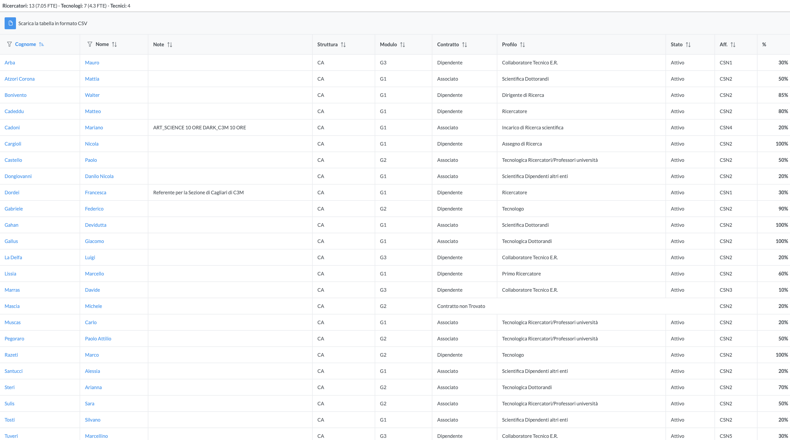

Slide 12
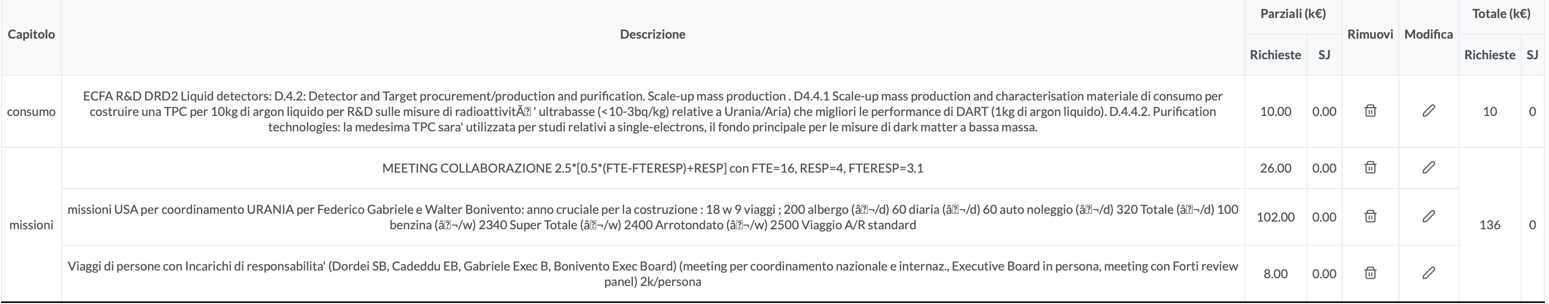
Richieste 2025

